Slide 1
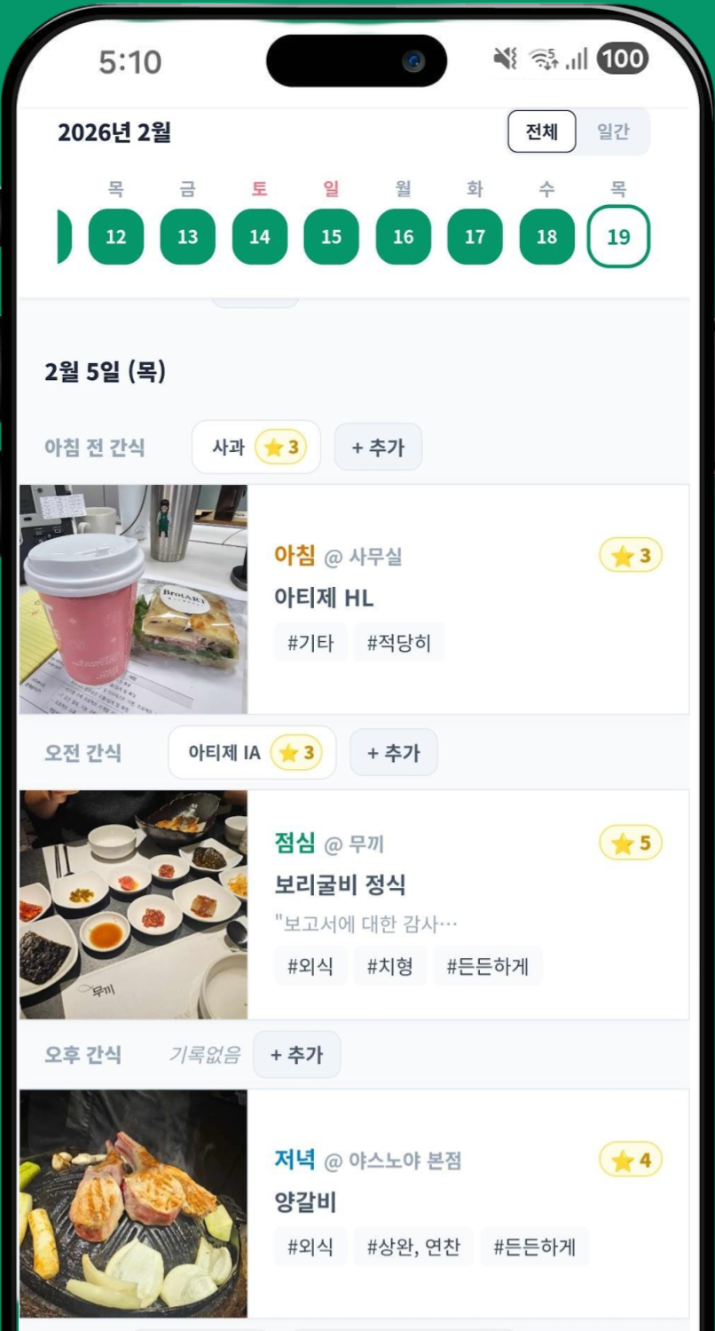
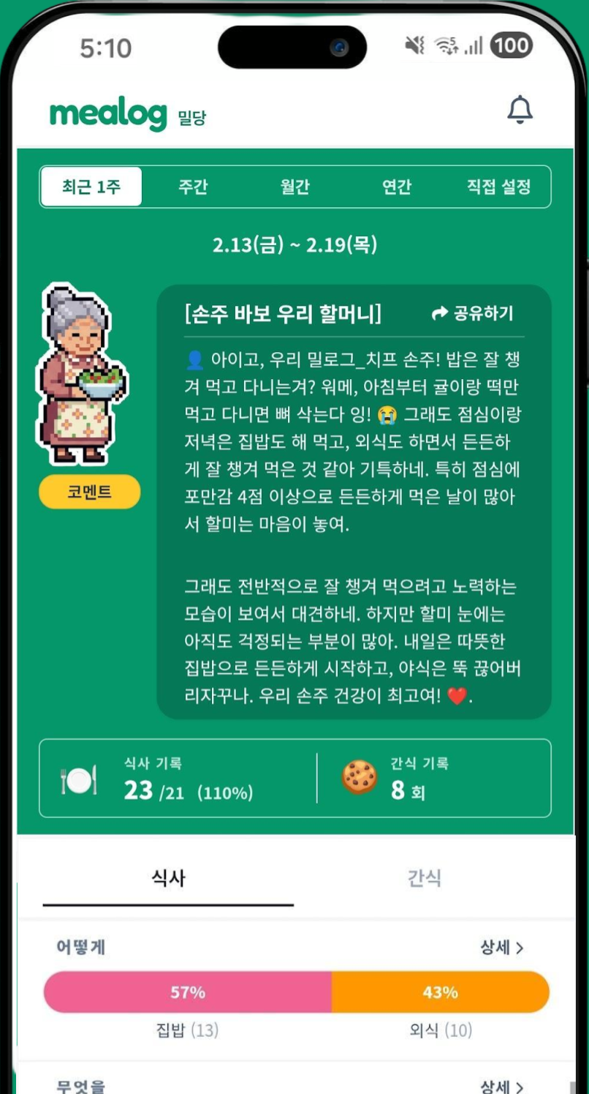
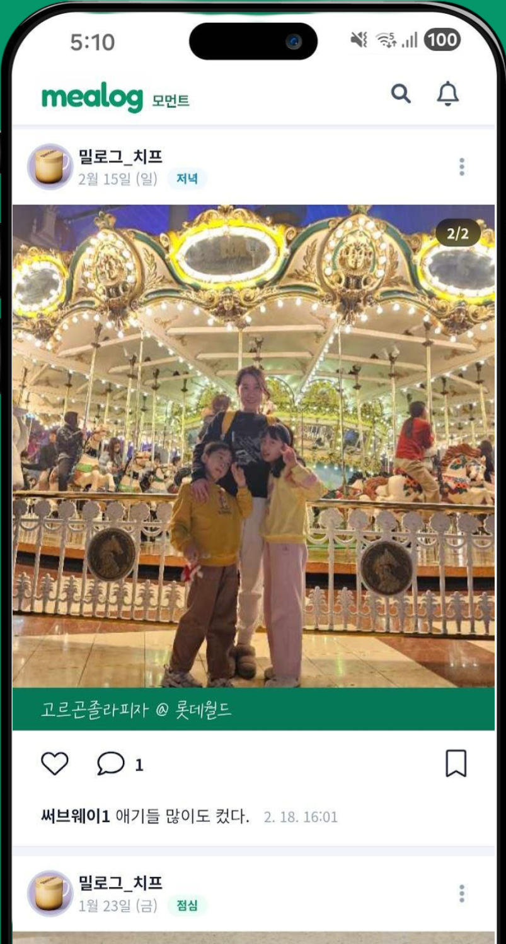
당신의 기록이 이야기가 되는 곳
#식단기록 #맛집공유 #이야기

Slide 2
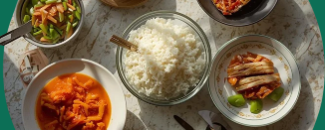
가족을 위한 정성, 사랑이라는 이야기
#집밥기록 #아이식단 #투정금지
mealog

Slide 3


야근후 한잔, 열정이라는 이야기
#오늘도 수고했어 #맨날술이야

Slide 4
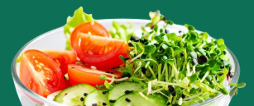
가벼워진 몸, 끈기라는 이야기
#식단관리 #오운완 #고기먹고싶다
mealog

Slide 5

기다림의 설렘, 그 또한 당신의 이야기
#줄서는 맛집 #1시간반째

Slide 6
기록이 이야기가 되는 곳
#잘 부탁드립니다 #힘내라 다모앙

